Slide 1
Angular
Framework pre robustné weby
Michal Illovský 2022

Slide 2
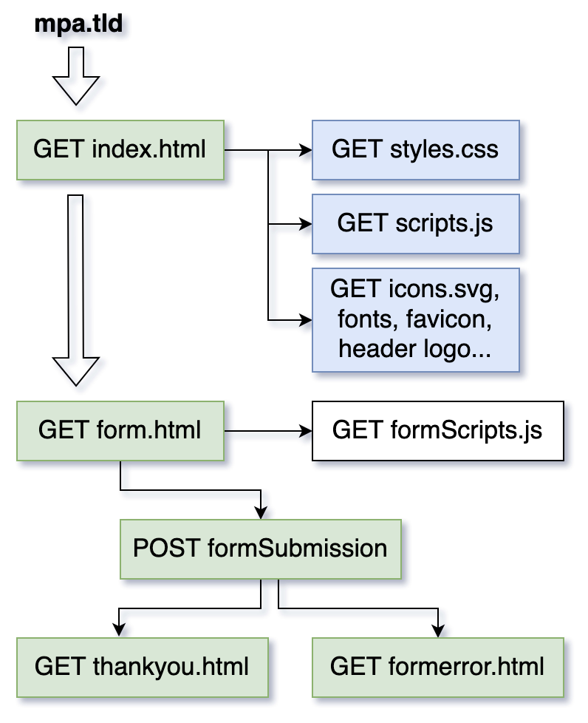
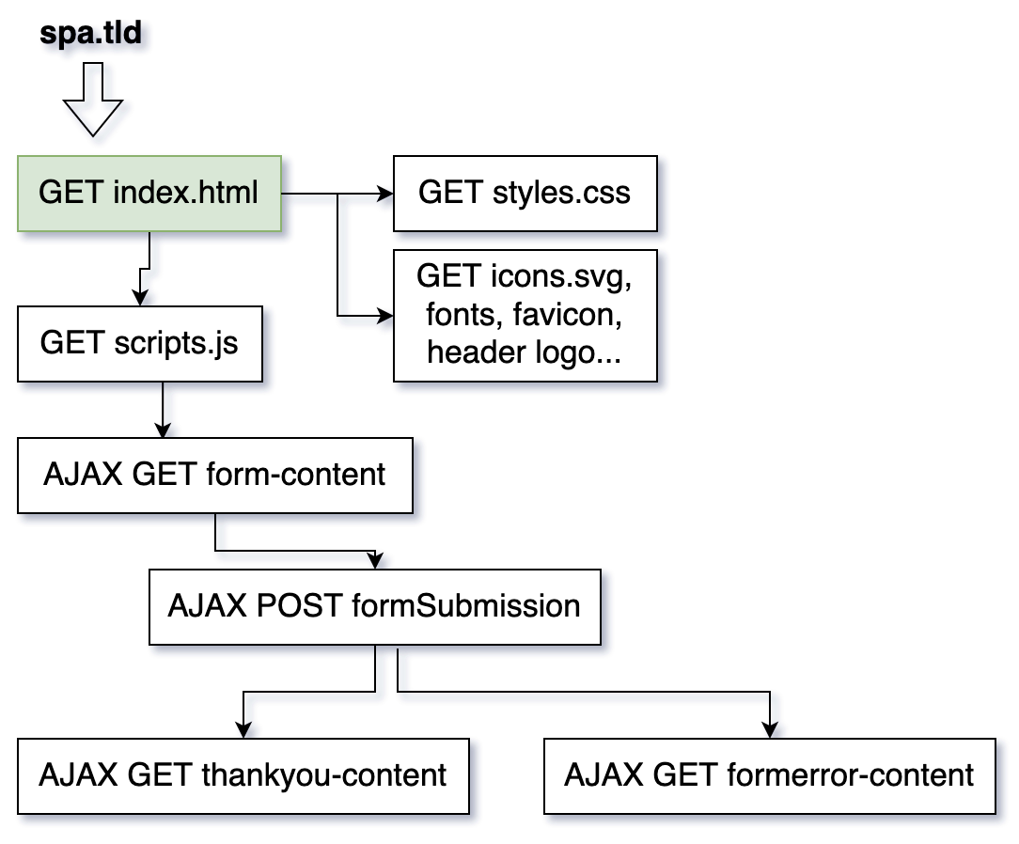
SPA
MPA

Slide 3
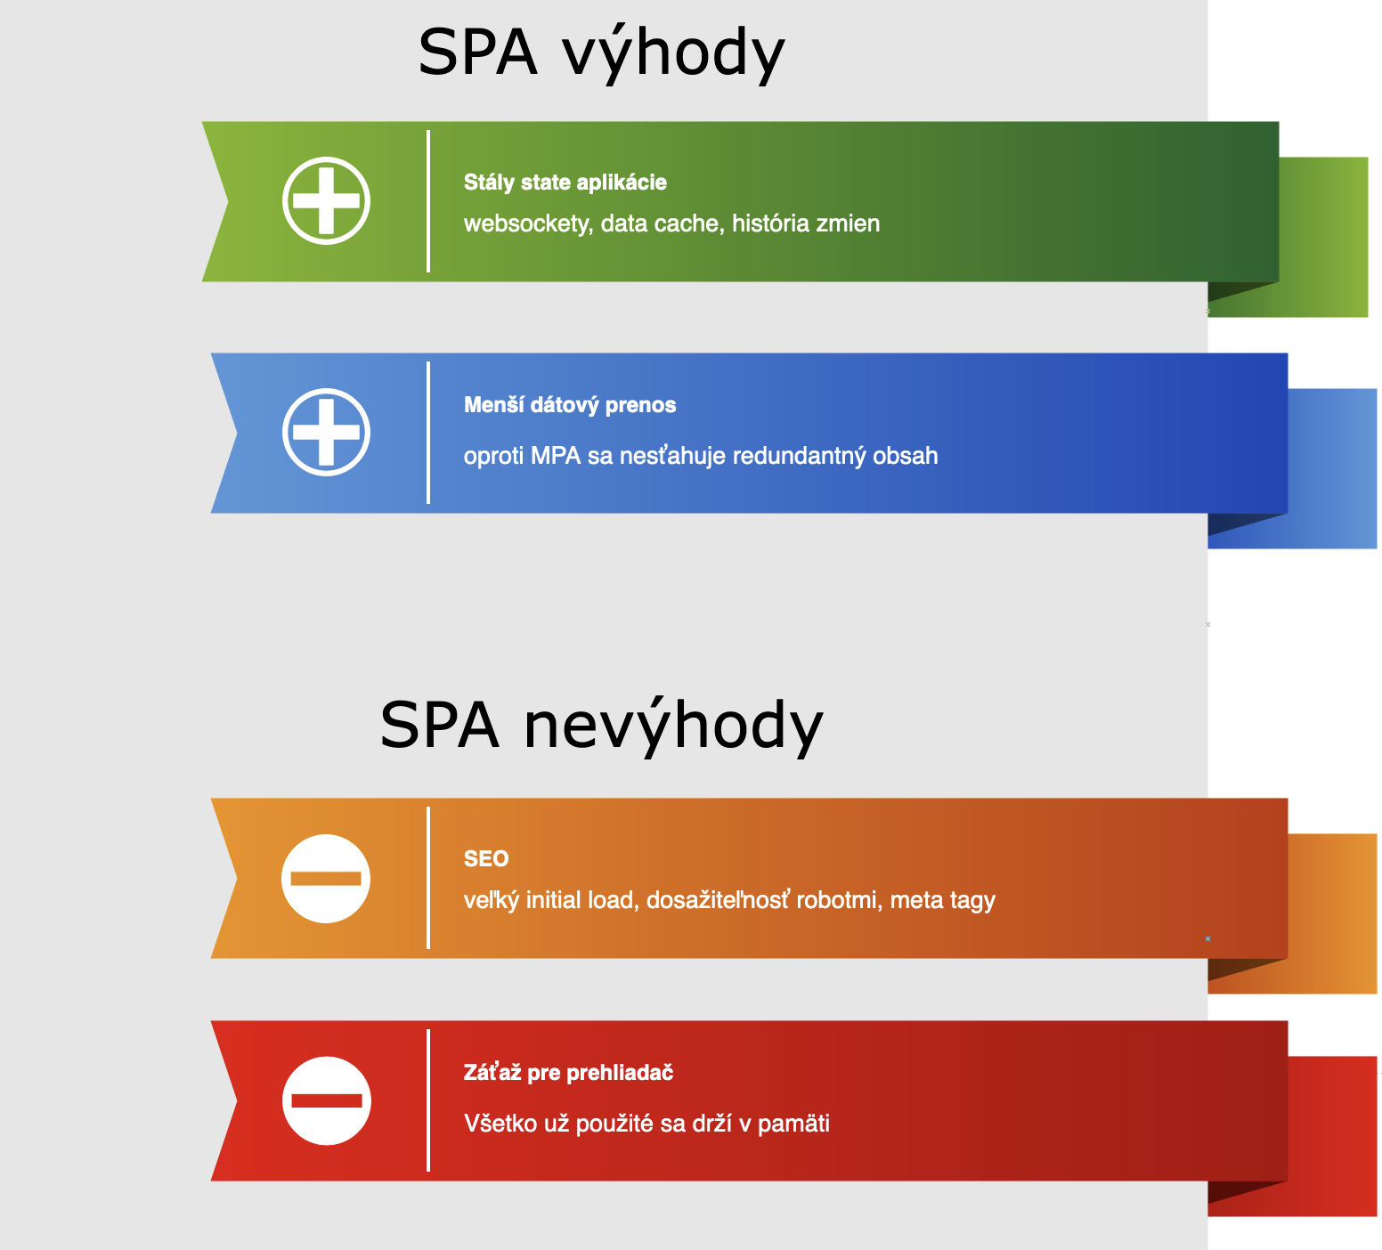

Slide 4
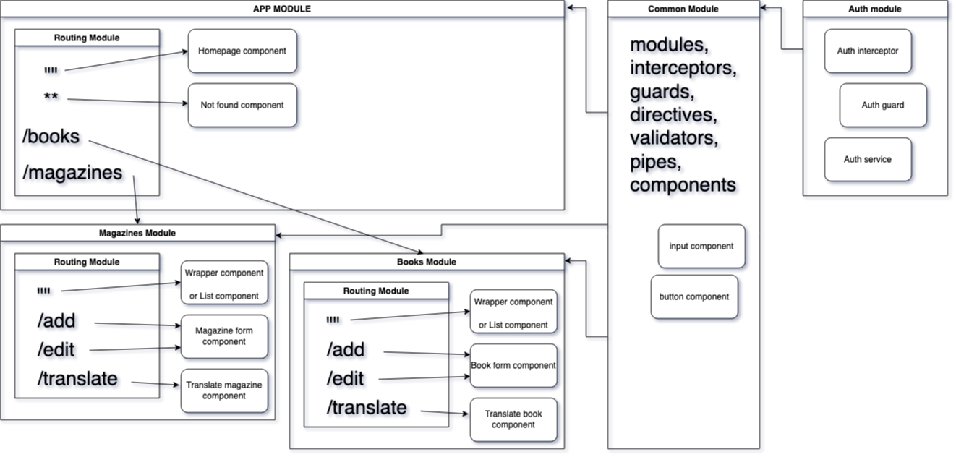
Architektúra angular aplikácie

Slide 5
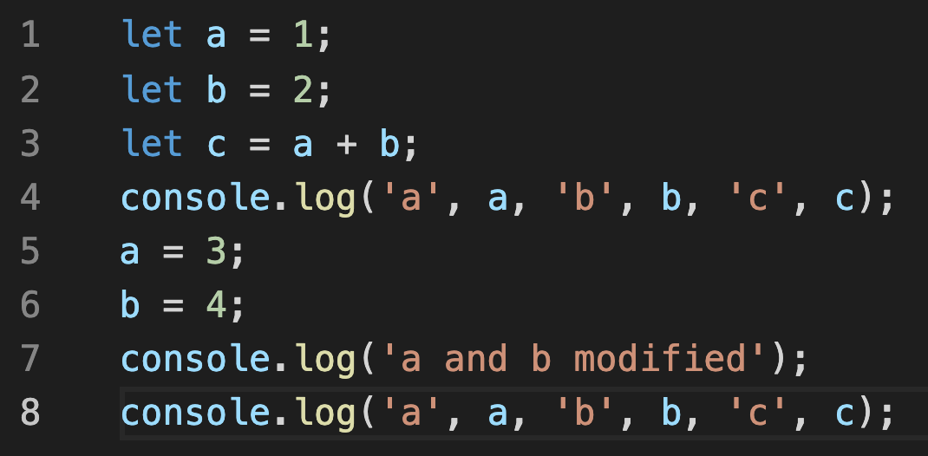
Reaktívnosť
Pre Angular prirodzená
Čo bude posledný znak výstupu?
3
7

Slide 6
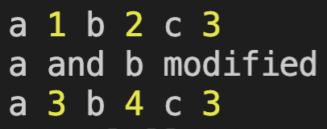
Reaktívnosť
Pre Angular prirodzená
Čo bude posledný znak výstupu?
3
7

Slide 7
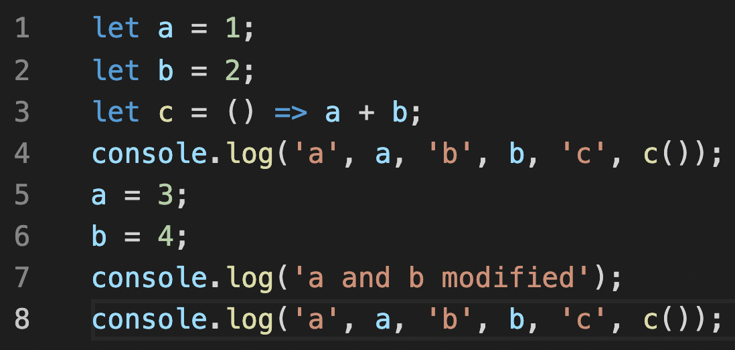
Reaktívnosť
Pre Angular prirodzená
Čo bude posledný znak výstupu?
3
7

Slide 8
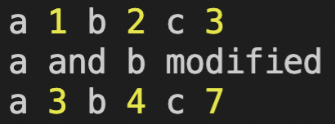
Reaktívnosť
Pre Angular prirodzená
Čo bude posledný znak výstupu?
3
7

Slide 9
Setup nového projektu
Angular TEST APPLICATION
Otvorte terminál (command line):
ng new tutorial – vytvorí nový angular projekt s názvom tutorial
cd tutorial – vojdeme do novo vytvoreného priečinku
ng serve – spustí projekt pre vývoj
Potrebujete mať v OS:
- NodeJS + npm - npm i –g @angular/cli

Slide 10
Ukážka k reaktívnosti
Angular TEST APPLICATION
src/app/basic/basic.component.html - {{a+b}} sa vždy vypočíta z aktuálnych hodnôt
src/app/basic-form/basic-form.component.html - {{c$ | async}} zmení hodnotu po každej zmene a alebo b inputu RxJS -> https://rxjs.dev/guide/observable
ng g component basic ng g component basic-form

Slide 11
Dependency injection
Angular TEST APPLICATION
src/app/notifications/notification.service.ts - singleton pattern
src/app/publications/magazines/magazine.service.ts - typical basic use-case
src/app/publications/common/publication.service.ts - multiple instances
services @Injectable
@Inject constructor
InjectionToken Injector
providers
čo sa injectuje
kam sa injectuje
ultimátne použitie
zmena scope alebo aj classy

Slide 12
Naša aplikácia
Angular TEST APPLICATION
ÚLOHA 0
namiesto BE (API) použijeme json-server (https://github.com/typicode/json-server) používa mockované údaje uložené v data.json súbore
používame angular routing (https://angular.io/guide/router-tutorial-toh)
aplikácia pre vydavateľstvo, ktoré vydáva rôzne druhy publikácií požadujú samostatnú evidenciu pre každý druh publikácií BE ešte nemajú

Slide 13
Evidencia časopisov
Angular TEST APPLICATION
ÚLOHA 1
src/app/publications/common/publication.interface.ts - spoločné vlastnosti
src/app/publications/magazines/magazine.interface.ts - vlastnosti len pre časopisy
src/app/publications/magazines/magazines.module.ts - nie paths „list“ a “edit2/:id“ src/app/publications/magazines/magazines.service.ts - dummy service
Začnime prvou evidenciou pre časopisy. Ku každému časopisu je potrebné evidovať: názov, meno autora, rok vydania, popis a periodicitu Názov, meno autora, rok vydania a popis sú spoločné pre každý druh publikácie

Slide 14
Evidencia kníh
Angular TEST APPLICATION
ÚLOHA 2
src/app/publications/common/publication.service.ts - service pre typ T = ItemType
src/app/publications/common/publication.tokens.ts - definuje API_ENDPOINT_URL
InjectionToken pre názov endpointu
src/app/publications/books/books.module.ts - nastavenie hodnoty API_ENDPOINT_URL - vytvorenie novej inštancie publication.service
src/app/publications/books/book-list/book-list.component.ts
- definovanie typu T pre publication.service
Pokračujme druhou evidenciou pre knihy. Ku knihám máme okrem spoločných vlastností aj ISBN. Skopírujeme magazines module a pri service si všimneme, že sa líši len v url endpointu a type procesovaných dát. Spravíme generickú service.

Slide 15
Evidencia stolových hier
Angular TEST APPLICATION
ÚLOHA 3 - zoznam
src/app/publications/common/list - univerzálna zobrazovacia komponenta pre zoznamu publikácií
- očakáva pole publikácií a customDetail template - projectuje custom obsah pred tabuľkou - spúšťa akcie
src/app/publications/common/abstract/list.component.ts - extrahovaná spoločná funkčnosť list component
src/app/publications/books/book-list-generic/book-list.component.ts - extenduje abstract list a používa zobrazovaciu komponentu tutorial/src/app/publications/magazines/magazine-list-generic - refactored
Prichádza ďalšia evidencia pre stolové hry. Zvažujú zmenu spoločných údajov. Musíme spoločné údaje „osamostatniť“ Začneme zoznamom

Slide 16
Evidencia stolových hier
Angular TEST APPLICATION
ÚLOHA 3 - form
src/app/publications/common/publication-data - univerzálna zobrazovacia komponenta pre spoločné údaje publikácií
- keďže je formulár tak CVA
src/app/publications/common/abstract/form.component.ts - extrahovaná spoločná funkčnosť form component
src/app/publications/books/book-form-cva - extenduje abstract form a používa zobrazovaciu komponentu
src/app/publications/magazines/magazine-form-cva - refactored
Takisto musíme spraviť aj formulár univerzálny. Zobrazovací komponent bude ControlValueAccessor (CVA)

Slide 17
Evidencia stolových hier
Angular TEST APPLICATION
ÚLOHA 3
tutorial/src/app/publications/boardGames - finálny tvar komplet modulu
Nový modul pre video s vlastnosťou nosič: enum { BlueRay, DVD, VHS, online } Nová spoločná vlastnosť: status: enum { new, ready, active, dead }
Všetko ready na super rýchle vytvorenie boardGames modulu

Slide 18
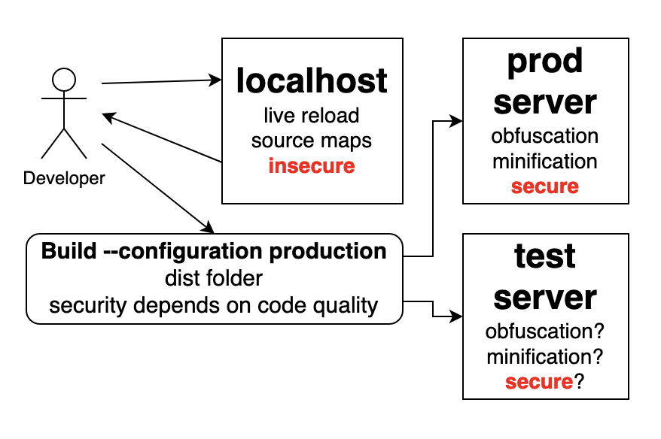
Deployment to production
Možnosti sú nekonečné
ANGULAR.JSON ENVIRONMENTS folder

Slide 19
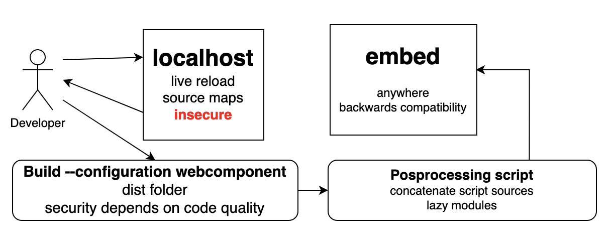
Deployment to production
Webcomponent

Slide 20
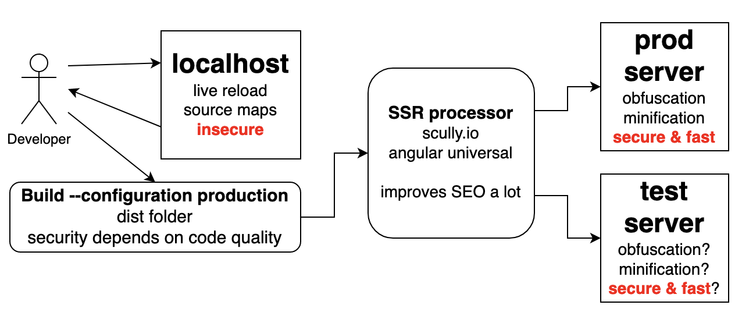
Deployment to production
SSR – server side rendering

Slide 21
Deployment to production
Ostatné
@angular-builders/custom-webpack
https://medium.com/angular-in-depth/customizing-angular-cli-build-an-alternative-to-ng-eject-v2-c655768b48cc

Slide 22
Ďakujem za pozornosť
Píšte otázky do komentárov, likujte a prihláste sa na odber noviniek. Pokúsim sa reagovať. https://github.com/michaill/angular-tutorial-ugsc
Michal Illovský 2022

